Slide 1
Informācija / diskusijas par Novada nekustamajiem īpašumiem un Lauksaimniecības zemi
Aizkraukles novads
13/11/2025

Slide 2
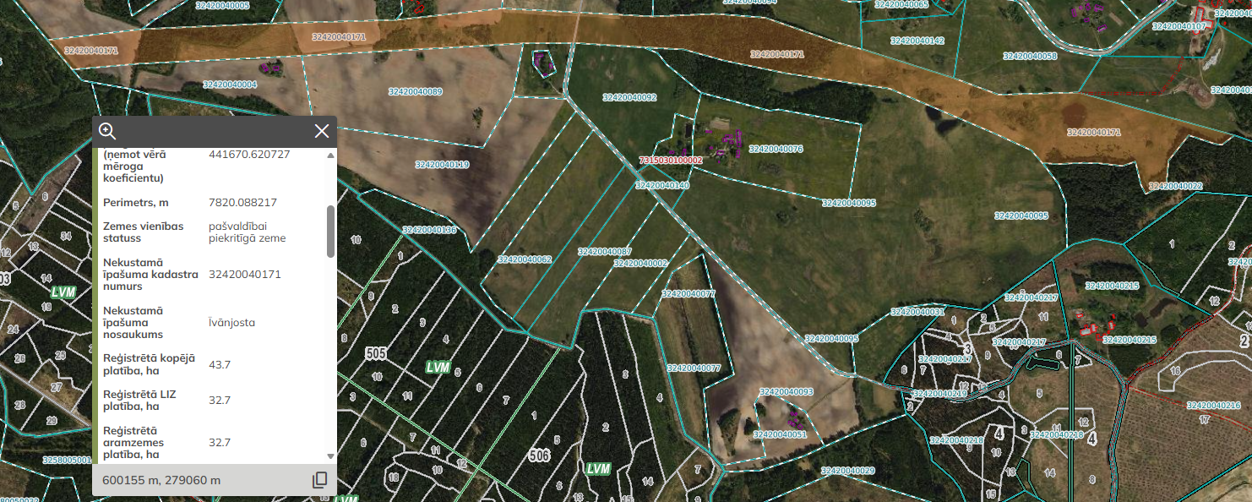
.

Slide 3
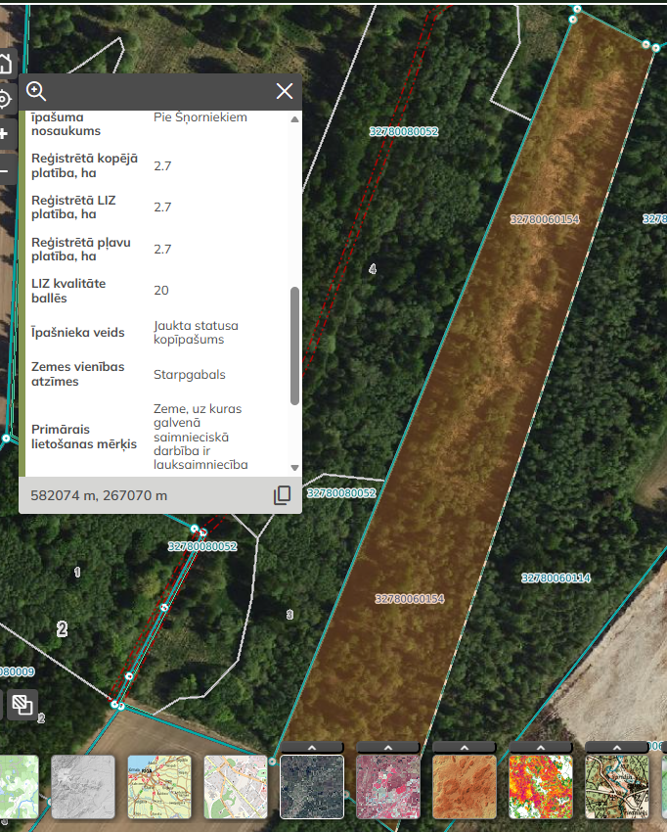
.

Slide 4
AIZKRAUKLES NOVADA PAŠVALDĪBAS zeme
(pēc lietošanas veida)
 | ZEMES VIENĪBU SKAITS | KOPĒJĀ PLATĪBA (HA) | T.SK. LAUKSAIMNIECĪBĀ IZMANTOJAMĀ ZEME (HA) | MEŽI (HA)
NEKUSTAMIE ĪPAŠUMI (ir reģistrēts Zemesgrāmatā) | 1486 | 4360 | 962 | 2208
PAŠVALDĪBAI PIEKRITĪGĀ ZEME (nav reģistrēts Zemesgrāmatā) | 2444 | 4328 | 2388 | 448
ZEME ZEMES REFORMAS PABEIGŠANAI | 63 | 159 | 64 | 17
REZERVES ZEMES FONDS | 206 | 185 | 58 | 19
VALSTS ĪPAŠUMĀ UZ LIKUMA PAMATA | 64 | 3511 (zem ūdeņiem) | 0 | 0
KOPĀ | 4263 | 12543 | 3472 | 2692

Slide 5
Iznomātā / neiznomātā LIZ
Pašvaldībai ir lauksaimniecības zeme: 3472 ha
Pašvaldībā ir reģistrēti: 2275 nomas līgumi par: 2691 ha
Brīva neiznomāta lauksaimniecības zeme: 781 ha (3472 – 2691)

Slide 6
Pašreizējā LIZ atsavināšanas (pārdošanas) kārtība
1. Pārvaldes vadītājs ierosina zemes vienības atsavināšanu,
2. Īpašumu nodaļas darbinieki organizē atsavināšanas procesu (uzmērīšana, reģistrēšana, novērtēšana, atsavināšana, …. ),
3. Juridiskā nodaļa organizē līguma, juridisko dokumentu sagatavošanu,
4. Puses paraksta darījuma dokumentus,
5. Līdzekļi no zemes vienības pārdošanas ienāk pārvaldes kontā (pēc atmaksas grafika, vai vienā maksājumā).

Slide 7
Diskusija par citu LIZ atsavināšanas kārtību
Varianti:
Neko nemainīt.
Mainīt:
1. Nekustamās nodaļas speciālists ierosina zemes vienības atsavināšanu, ja:
- beidzas nomas līguma termiņš,
- zeme netiek apstrādāta atbilstoši līgumā noteiktajam,
- ir parādi,
- zemes vienības, kuras nav nepieciešamas pašvaldības autonomo funkciju veikšanai,
2. Saskaņo ar: pārvaldes vadītāju, dabas resursu speciālistu, attīstības nodaļu,
3. Gatavo domes lēmuma projektu par zemes vienības atsavināšanu,

Slide 8
4. Īpašumu nodaļas darbinieki organizē atsavināšanas procesu (uzmērīšana, reģistrēšana, novērtēšana, atsavināšana, …. ),
5. Juridiskā nodaļa organizē līguma, juridisko dokumentu sagatavošanu,
6. Puses paraksta darījuma dokumentus,
7. Līdzekļi no zemes vienības pārdošanas ienāk Pašvaldības kontā (pēc atmaksas grafika, vai vienā maksājumā). Centralizēti tiek plānoti reģistrēšanas/apsaimniekošanas izdevumi (kā šobrīd notiek ar meža zemēm).

Slide 9
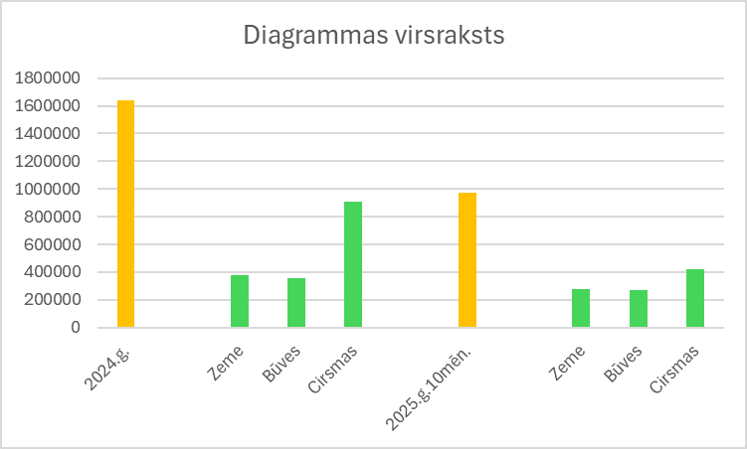
Ienākumi no pārdotajām zemēm, būvēm un cirsmām _ 2024.g., 2025.g.10mēn., EUR
2024.g. | 1.637.550,69
Zeme | 376.331,18
Būves | 355.932,91
Cirsmas | 905.286,60
2025.g.10mēn. | 970.677,13
Zeme | 278.098,30
Būves | 268.060,18
Cirsmas | 424.518,65

Slide 10
Noteikt mērķus / finansējumu 2026.g.:
Neiznomāto zemju inventarizācija (781ha):
- aizaugušās zemes papildināt/izkopt līdz plantācijai/mežam,
- pārdot.
LIZ reģistrēšana zemesgrāmatā: x ha, (min 500ha), (iepirkumā – vispārīgā vienošanās),
Meža zemju reģistrēšana zemesgrāmatā: x ha, (min 200ha), (iepirkumā – vispārīgā vienošanās).

Slide 11
Paldies!

